Slide 1

Opracowanie systemu szybkiego przesyłania danych z wykorzystaniem standardu USB
Wydział Fizyki i Informatyki Stosowanej
Łukasz Pawlik
Kraków 15.06.2015

Slide 2
Plan prezentacji
Cel pracy
Mikrokontroler
Benchmarki
Własne testy
Trudności
Plan realizacji działania
Bibliografia

Slide 3
Cel pracy
Celem pracy jest opracowanie szybkiego systemu przesyłania danych z wykorzystaniem standardu USB.
Nadrzędnym celem jest osiągnięcie największej możliwej prędkości standardu USB2.0 pomiędzy mikrokontrolerem a komputerem osobistym.

Slide 4
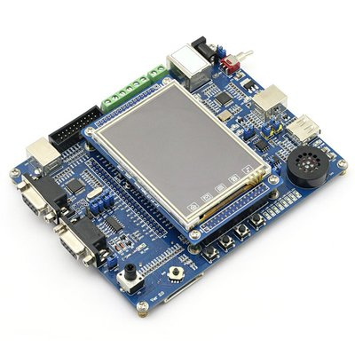
Mikrokontroler

Slide 5
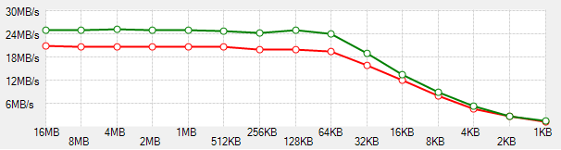
Benchmarki
Gwałtowny spadek prędkości przy użyciu coraz mniejszego buffora danych.

Slide 6
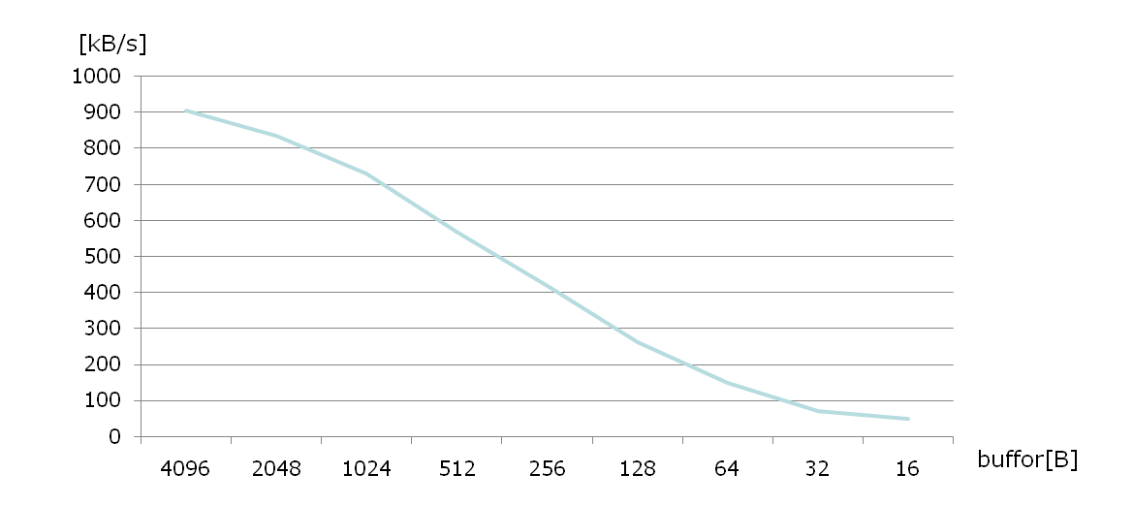
Test 1
Ilość wysyłanych danych: buffor * 1MB

Slide 7
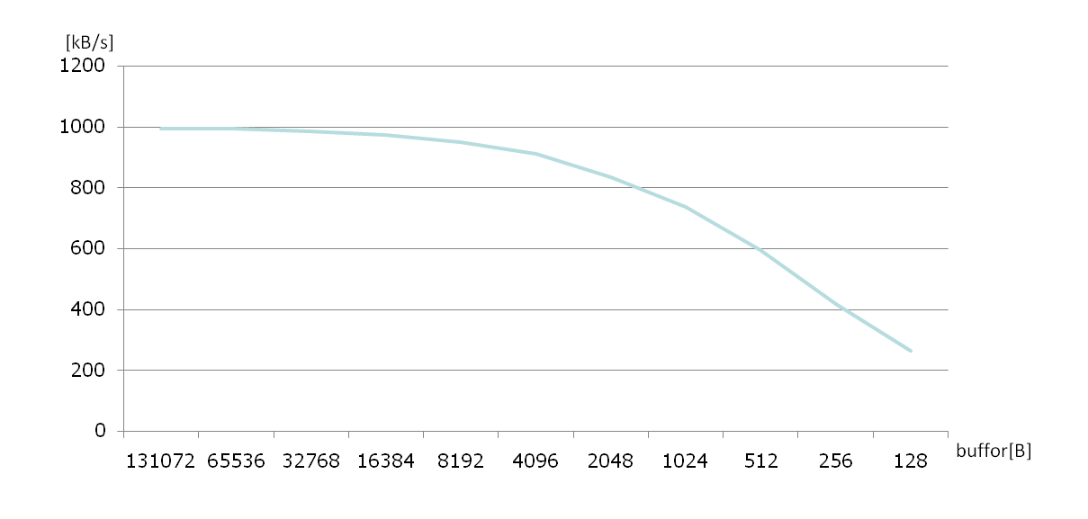
Test 2
Ilość wysyłanych danych: 128MB

Slide 8
Trudności
Działanie biblioteki na Windows 8
Maksymalna prędkość uzyskana do tej pory ~1MB/s

Slide 9
Plan realizacji zadania
[lipiec] Dalsza inwestygacja problemu
  Optymizacja biblioteki (+ inne rozwiązania)
  Testowanie na innym hardwarze
  Możliwe testy na USB3.0 (??)
[sierpień] Dogłębna analiza rezultatów + tekst pracy

Slide 10
Bibliografia
www.usb.org
www.libusb.org
https://developer.mbed.org/users/wim/notebook/landtiger-baseboard/
http://pl.wikipedia.org/wiki/Universal_Serial_Bus

